Slide 1
Primera ley de Newton (Equilibrio)
Estática
Área Académica: Ingeniería Mecánica
Profesor: Dr. Montiel Hernández Justo Fabián
Periodo: Julio – Diciembre 2016

Slide 2

Primera ley de Newton (Equilibrio)
Resumen
En este material se presenta la definición de la primera ley de Newton, así como el proceso matemático a través del cual se obtiene.
Abstract
This material presents the Newton's first law definition and the mathematical process for getting it.
Keywords: Newton's first law, particle, resultant force.

Slide 3
Equilibrio de una partícula
si una partícula permanece en reposo cuando en un principio estaba en reposo, o si tiene una velocidad constante cuando inicialmente estaba en movimiento, entonces se dice que una está en equilibrio.

Slide 4
En otras palabras, si todas las fuerza que se encuentran sobre la partícula es igual a cero, se considera en equilibrio .
Por ejemplo, si sometiéramos a una partícula a la acción de dos fuerzas con la misma magnitud, misma línea de acción, pero sentidos opuestos estará en equilibrio, ya que su resultante será cero.

Slide 5
Ejemplos donde las partículas tienen un valor de resultante igual a cero.
25 lb_{f}
320 lb_{f}
53 N
9.5 lb_{f}
9.5 lb_{f}
900 N
25 lb_{f}
320 lb_{f}
53 N
4 N
12 N
12 N
900 N
4 N

Slide 6
Primera ley de Newton
A finales del siglo XVIII Sir Isaac Newton formuló tres leyes fundamentales de la mecánica. La primera de estas leyes puede enunciarse de la siguiente forma: si la resultante de todas las fuerzas que actúan sobre una partícula es cero, la partícula estará en equilibrio.

Slide 7
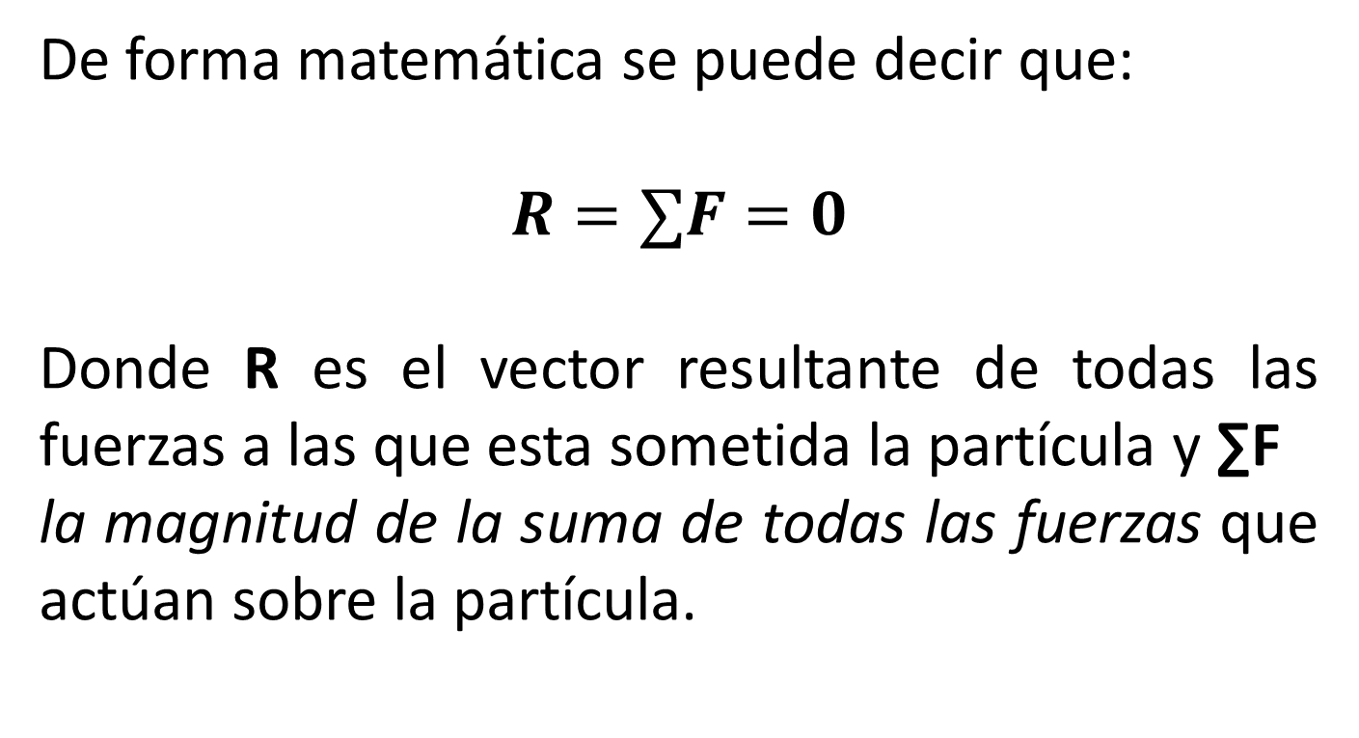
De forma matemática se puede decir que:
$$R=∑F=0$$
Donde R es el vector resultante de todas las fuerzas a las que esta sometida la partícula y ∑F
la magnitud de la suma de todas las fuerzas que actúan sobre la partícula.

Slide 8
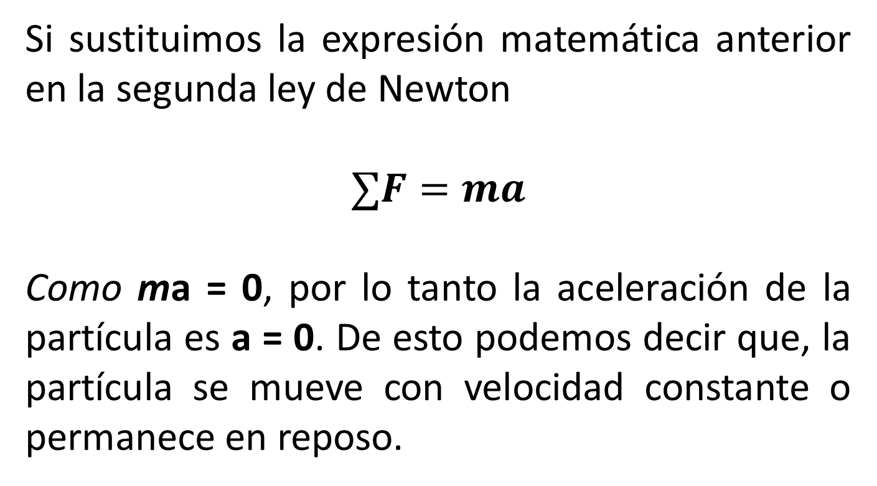
Si sustituimos la expresión matemática anterior en la segunda ley de Newton
$$∑F=ma$$
Como ma = 0, por lo tanto la aceleración de la partícula es a = 0. De esto podemos decir que, la partícula se mueve con velocidad constante o permanece en reposo.

Slide 9
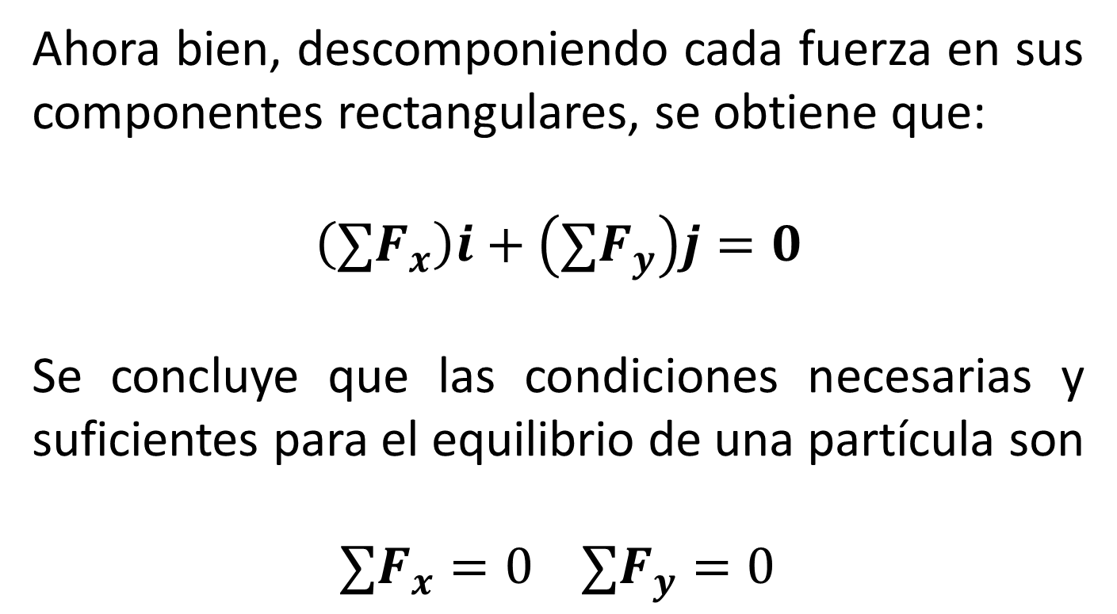
Ahora bien, descomponiendo cada fuerza en sus componentes rectangulares, se obtiene que:
$$\left(∑F_{x}\right)i+\left(∑F_{y}\right)j=0$$
Se concluye que las condiciones necesarias y suficientes para el equilibrio de una partícula son
$∑F_{x}=0$ $∑F_{y}=0$

Slide 10
Referencias
Hibbeler R. C., Ingeniería Mecánica. Estática, Editorial Pearson, decimosegunda edicion.
Johnston E. R., Beer F. P., Mecánica Vectorial Para Ingenieros. Estática, Editorial Mcgraw Hill, novena edición.

